Slide 1

期中复习习题

Slide 2
Outline
一、硬币找零问题
二、最小花费爬台阶问题

Slide 3
问题描述
假设硬币有1分、5分、10分、25分四种面额，要找给顾客n分钱，求使用硬币数量最少的找零方案。例如，要找36分钱，最少需要1个25分、1个10分和1个1分的硬币。

Slide 4
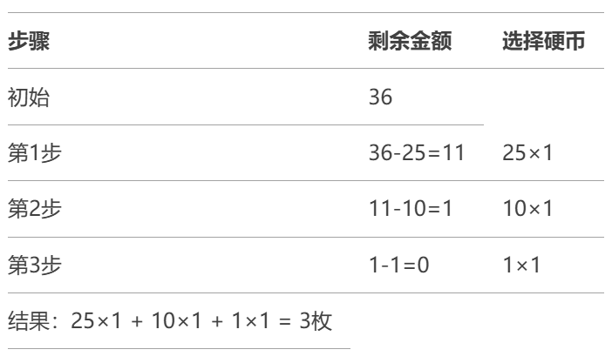
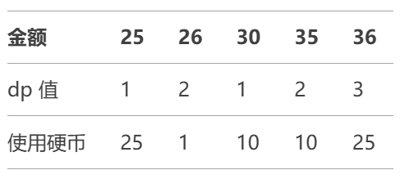
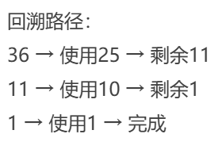
贪心算法&动态规划算法
贪心策略
动态规划解法
采用"当前最优选择"策略，每次都优先选择能使用的最大面值硬币，直到找零完成。
算法思想：通过构建最优子结构解，使用递推方式求解全局最优解，保证适用于任意面值组合。
状态转移：dp[i] = min( dp[i - coin] + 1 )
其中 dp[i] 表示凑出金额 i 所需的最小硬币数。 coin ∈ [25, 10, 5, 1]
对于金额 i，假设最后使用的硬币是 coin，则 i 的解为
dp[i - coin] + 1，遍历所有可能的 coin，选择最小的解。
初始化：dp[0] = 0 是递推的起点。

Slide 5
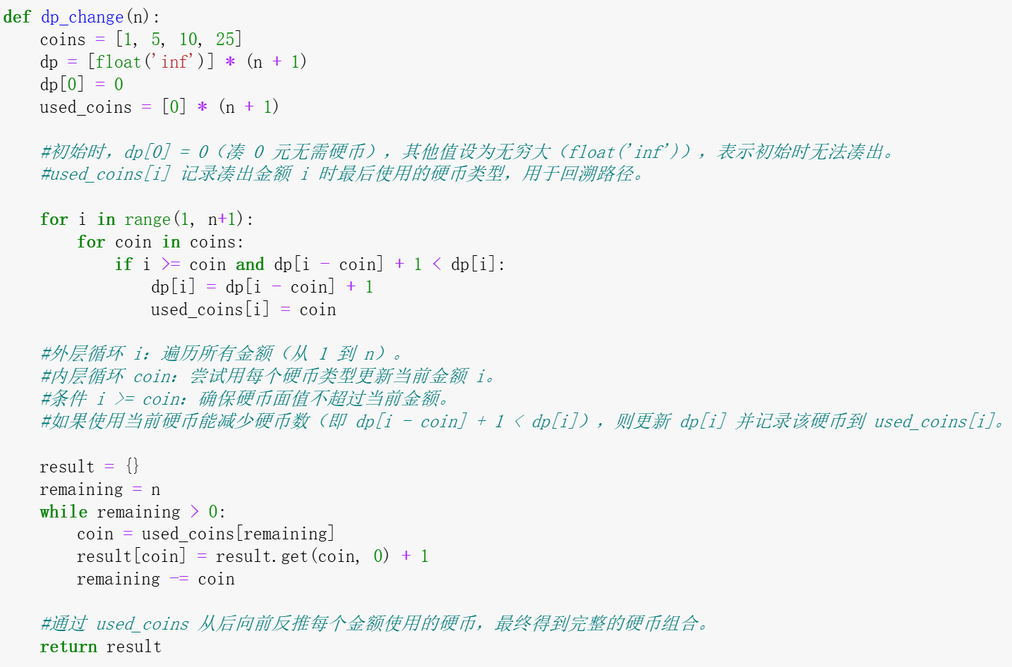
动态规划代码实现

Slide 6
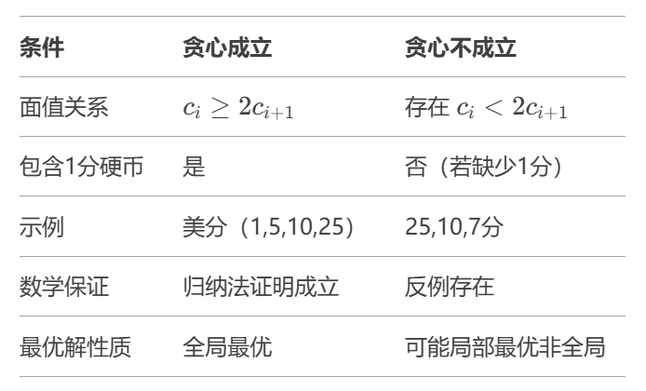
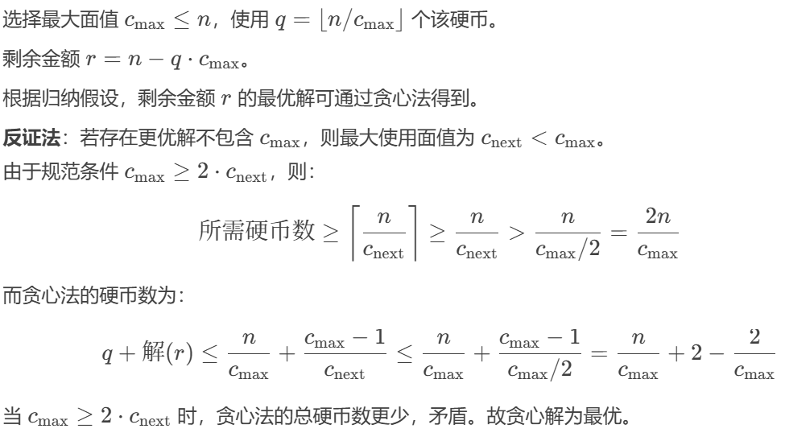
思考贪心成立问题
当 n=1时，直接使用1分硬币，显然最优。
假设对所有金额 m<n，贪心算法均能得到最优解。

Slide 7
Outline
一、硬币找零问题
二、最小花费爬台阶问题

Slide 8
问题描述
给你一个整数数组 cost ，其中 cost[i] 是从楼梯第 i 个台阶向上爬需要支付的费用。一旦你支付此费用，即可选择向上爬一个或者两个台阶。你可以选择从下标为 0 或下标为 1 的台阶开始爬楼梯。例如，cost = [10, 15, 20]，最低花费是从 cost[1] 开始，然后走两步即可到阶梯顶，一共花费 15 。

Slide 9
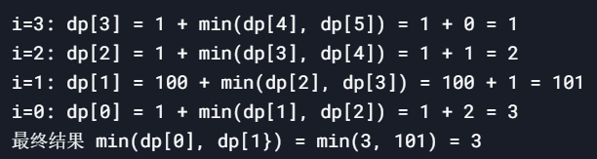
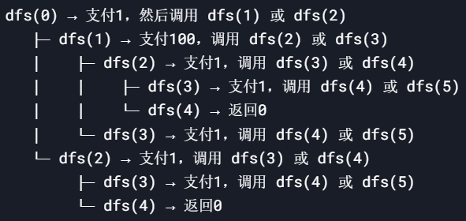
回溯法&动态规划
递归思路
动态规划
回溯法通过递归遍历所有可能的路径，选择最小花费路径。但由于存在大量重复计算，时间复杂度较高（O(2^{n})）。
递归公式：
当前费用 cost[i] 加上后续的最小路径费用
dfs(i) = cost[i] + min(dfs(i + 1) , dfs(i + 2))。
初始调用：
选择从 0 或 1 出发的最小值：min(dfs(0), dfs(1))。
动态规划通过存储中间结果（记忆化）避免重复计算。
状态转移：
dp[i] = cost[i] + min(dp[i + 1] , dp[i + 2])
其中 dp[i] 表示从第 i 阶出发的最小花费。
边界条件：
当 i >= n 时，dp[i] = 0（已到达顶部）。
在递归的思路中，我们用一个memo记录每次计算的值，如果当前值已在memo中有记录，那么返回memo的值，此时我们便做到了记忆化递归。

Slide 10
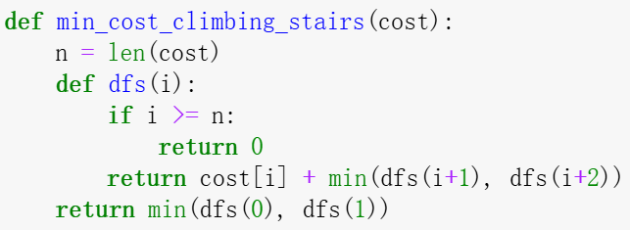
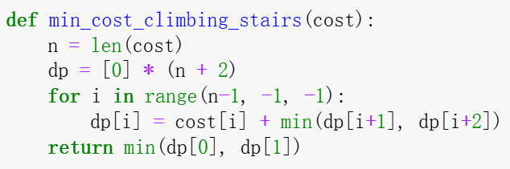
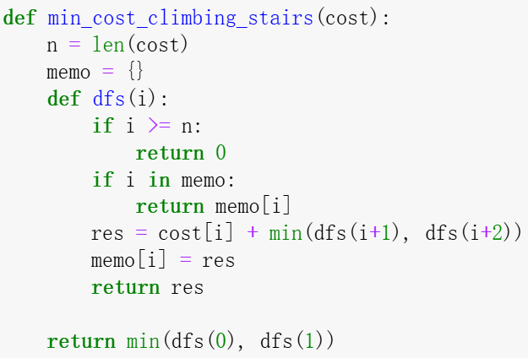
代码实现
递归思路
动态规划

Slide 11
C’est toute

